Slide 1
Chapter 5
开发存储器层次结构

Slide 2


磁盘
非易失性, 磁介质存储

Slide 3
磁盘扇区和访问
扇区记录
  扇区 ID
  数据(512 bytes, 4096 bytes proposed)
  纠错码(ECC)
  同步和间隔
访问扇区
  指令排队
  寻道: 移动磁头
  转动延迟
  数据传输
  控制器开销

Slide 4
磁盘访问例子
Given
  512B sector, 15,000rpm, 4ms average seek time, 100MB/s transfer rate, 0.2ms controller overhead, idle disk
Average read time
  4ms seek time
  + ½ / (15,000/60) = 2ms rotational latency
  + 512 / 100MB/s = 0.005ms transfer time
  + 0.2ms controller delay
  = 6.2ms
If actual average seek time is 1ms
  Average read time = 3.2ms

Slide 5
磁盘性能议题
平均寻道时间
  基于所有可能的寻道
  局部性和OS调度可以减小实际寻道时间
磁盘控制器在盘片上分配物理扇区
  用户使用逻辑扇区
  SCSI, ATA, SATA
磁盘驱动器引入缓存

Slide 6
RAID
RAID： Redundant Arrays of Inexpensive（Independent） Disks

Slide 7
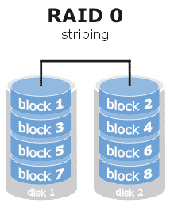
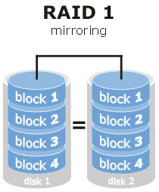
RAID

Slide 8
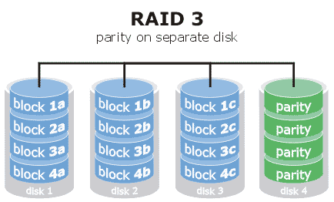
RAID

Slide 9
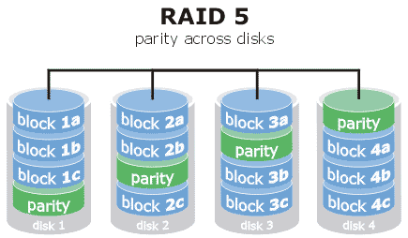
RAID

Slide 10
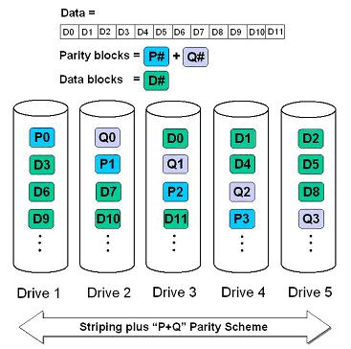
RAID
RAID 6
Minimum Disks Required | 4
Capacity | N-2
Redundancy | Yes
Withstands two drive failures, or one disk failure and bad blocks on another drive

Slide 11
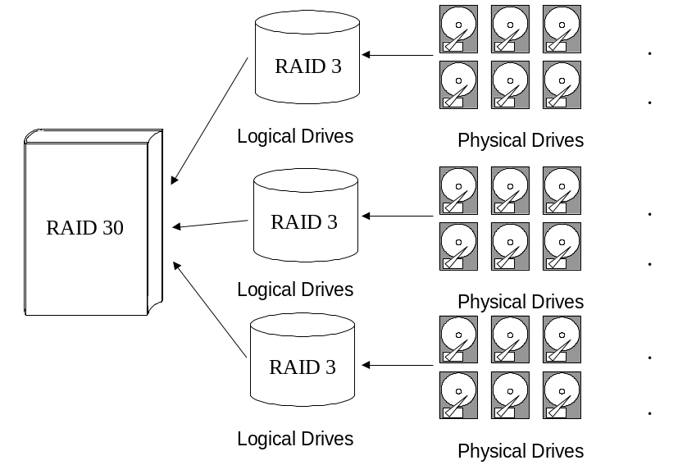

RAID

Slide 12

RAID

Slide 13
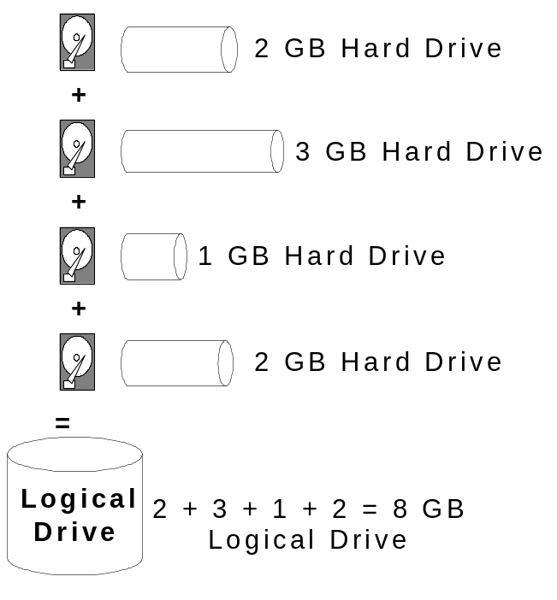
NRAID

Slide 14
可靠性
Service accomplishment
Service delivered
as specified
Fault: failure of a component
  May or may not lead to system failure
Restoration
Failure
Service interruption
Deviation from
specified service

Slide 15
可靠性度量
可靠性: 平均无故障时间 (MTTF)
服务中断: 平均恢复时间(MTTR)
平均失效间隔时间(MTBF)
  MTBF = MTTF + MTTR
可用性 = MTTF / (MTTF + MTTR)
改进
  增加MTTF: 故障避免, 故障容忍, 故障预测
  减小MTTR: 改进诊断和修复的工具和过程

Slide 16
SEC/DEC 纠正一位错/检测两位错
汉明距离
  两个编码间不同位的数量
最小距离 = 2 : 检测一位错
  E.g. 奇偶校验
最小距离 = 3 : 纠正一位错/检测两位错

Slide 17
偶校验
0: indicate no error
1: indicate one bit error
⊕
⊕
⊕
⊕
⊕
⊕
⊕
⊕
D7 D6 D5 D4 D3 D2 D1 D0 Parity Bit

Slide 18
偶校验
0: indicate no error
1: indicate one bit error
1
0
0
1
⊕
⊕
⊕
⊕
0
1
0
⊕
⊕
⊕
⊕
1
1
0
1
0
⊕
⊕
⊕
⊕
⊕
⊕
⊕
⊕
D7 D6 D5 D4 D3 D2 D1 D0 Parity Bit
D7 D6 D5 D4 D3 D2 D1 D0
1 0 1 0 0 0 0 1
1
0

Slide 19

汉明码
计算汉明码:
  将数据从左到右，由1开始编号
  将编号为2的整数次幂的位次标记为校验位
  其余位次作为数据位
  校验位的位置决定其对应的数据位

Slide 20
汉明码
校验位指示错误的位置
  E.g.
    Parity bits = 0000 表示无错
    Parity bits = 1010 表示编号为10的比特出错

Slide 21
SEC/DEC
为全部信息增加额外的校验位(p_{n})
是汉明距离 = 4
验证:
  设 H = SEC 校验位
    H even, p_{n} even, no error
    H odd, p_{n} odd, correctable single bit error
    H even, p_{n} odd, error in p_{n} bit
    H odd, p_{n} even, double error occurred
ECC DRAM 使用8位SEC/DEC保护64位数据

Slide 22
虚拟机
主机模拟客户操作系统和系统资源
  隔离多个客户
  避免安全和可靠性问题
  分享资源
例子
  IBM VM/370 (1970s technology!)
  VMWare
  Microsoft Virtual PC

Slide 23
虚拟机监视器（VMM）
将虚拟资源映射到物理资源
  Memory, I/O devices, CPUs
客户程序运行在用户模式
客户 OS 可能与主机 OS 不同
VMM 处理真正的I/O

Slide 24
指令集支持VM
用户级和系统级
只有系统级才能运行特权指令
  用户级下运行特权指令将产生Trap中断
所有物理资源只能被特权指令访问
  包括页表, 中断控制, I/O 寄存器

Slide 25
虚拟存储器
主存作为磁盘的“缓存”
  由CPU硬件和操作系统软件联合管理
程序共享主存
  每个程序具有私有的虚拟地址空间
  其它程序不能访问
CPU 和操作系统将虚拟地址转换为物理地址
  VM “块” 被成为页
  VM 地址转换“缺失” 为称为缺页

Slide 26


地址转换
Fixed-size pages (e.g., 4K)

Slide 27
缺页代价
On page fault, the page must be fetched from disk
  Takes millions of clock cycles
  Handled by OS code
Try to minimize page fault rate
  Fully associative placement
  Smart replacement algorithms

Slide 28
页表
存储页面位置信息
  页表项数组, 由虚页号索引
  CPU中的页表寄存器指向物理内存中的页表位置
如果页面在内存中
  PTE 保存有物理页号
  以及其它状态标志(引用标志，脏标志, …)
如果页面不在内存中
  PTE 指示页面在磁盘交换空间中的位置

Slide 29

页表地址转换

Slide 30

页面映射

Slide 31
页面替换和写页面
为减少缺页率, 使用LRU替换机制
  访问页面时，设置PTE中的使用位为1
  由操作系统周期性的将使用位清0
  使用位为0表示最近没有被使用
磁盘写需要许多时间
  使用写回策略（通写策略不现实）
  写页面时设置PTE中的脏标志

Slide 32
使用快表进行地址转换
地址转换需要额外的内存访问
  首先访问PTE
  再访问实际内存
访问页表具有很好的局部性特征
  故，CPU内设置 PTE 的缓存
  称作快表 Translation Look-aside Buffer (TLB)
  例：16–512 PTEs, 0.5–1 cycle for hit, 10–100 cycles for miss, 0.01%–1% miss rate
  缺失可以由硬件或软件处理

Slide 33

使用快表进行地址转换

Slide 34
快表缺失
页面在内存中, 但PTE不在TLB中
  从内存装入PTE，然后重试
页面不在内存中(缺页)
  由操作系统处理确页，更新页表
  再从新执行

Slide 35
缺页处理
使用虚地址寻找PTE
定位磁盘中的页面
选择替换的页面
  如果是脏页面, 首先写回该页面
从磁盘读入页面，更新页表
重新开始执行

Slide 36

快表和缓存交互
If cache tag uses physical address
  Need to translate before cache lookup
Alternative: use virtual address tag
  Complications due to aliasing
    Different virtual addresses for shared physical address

